Slide 1
Revisão de Sistemas Operacionais
by Casseb

Slide 2
Threads

Slide 3
Definição de Threads
Um Thread possui n processos compartilhando um mesmo contexto de hardware e espaço de endereçamento executando sub-rotinas relacionadas a rotinas principais.

Slide 4
Benefícios da aplicação do thread
Com o compartilhamento do contexto de hardware não há necessidade de alocar recursos para cada processo da thread
Com o compartilhamento do espaço de endereçamento, os arquivos ficarão mais "próximos" no alocamente, agilizando o uso (Principal diferença)

Slide 5
Thread Modo Usuário e Thread Modo Kernel
Modo Usuário – O programador utiliza algoritmos para criar, executar, escalonar e destruir a thread.
Modo Kernel – Escalonados diretamente pelo sistema operacional.

Slide 6
Sincronização e Comunicação entre processos

Slide 7
Mecanismos para evitar conflito entre processos concorrentes
Exclusão Mútua: 2 ou mais processão não irão executar
Sincronização Condicional: A concorrência pode acontecer somente com uma condição específica.
Semáforo: Utilizando uma lógica baseado em enumerar os processos, aplica exclusão mútua e sincronização condicional.
Monitores: Solução semelhante ao semáforo, encapsulada de responsabilidade do compilador, evitando erros.
Troca de Mensagens: Mecanismo de mensagens que são trocadas entre os processos evitando estes conflitos antes que ocorram.

Slide 8
Deadlock
Situação onde um processo aguarda um recurso que nunca estará disponível ou evento que não ocorrerá.
Para ocorrer um deadlock quadro condições devem acontecer simultaneamente:
Exclusão mútua: Cada recurso só pode estar alocado a um único processo em um determinado instante.
Espera por recurso: um processo, além dos recursos já alocados, pode estar esperando por outros recursos.
Não-preempção: um recurso não pode ser liberado de um processo só porque outros processos desejam o mesmo recurso.
Espera circular: um processo pode ter de esperar por um recurso alocado a outro processo e vice-versa.

Slide 9
Gerência do Processador

Slide 10
Política de Escalonamento
Definição: Política que cuida de manter o processador ocupado, balanceando o uso da UCP, execução de aplicações críticas.
Escalonador: Implementa os critérios da política de escalonamento.
Dispatcher: Troca o contexto dos processos para que o escalonador descida quem irá utilizar o processador, este tempo utilizado é denominado “latência do dispatcher”

Slide 11
Critérios de Escalonamento
Utilização do processador
Throughput: Número de processos executados em um determinado intervalo de tempo.
Tempo de Processador / Tempo de UCP: Tempo que um processo leva no estado de execução.
Tempo de Espera: Tempo total que um processo permanece na fila de pronto durante seu processamento.
Tempo de Turnaround: Tempo que o processo leva desde a criação até seu término.
Tempo de Resposta: Tempo entre a requisição ao sistema e o instante em que a resposta é exibida.

Slide 12
Escalonamentos Não-Preemptivos e Preemptivos
Não-Preemptivos: Quando um processo está em execução nenhum evento externo pode ocasionar a perda do uso do processador.
Preemptivo: Possibilita o sistema operacional interromper um processo em execução e passa-lo como pronto para alocar outro processo de maior prioridade na UCP.

Slide 13
Escalonamento First-In-First-Out (FIFO)
Escalonamento simples onde é feito uma fila, o primeiro no estado de pronto é o primeiro a ser executado.

Slide 14
Escolanemnto Shortest-Job-First (SJF)
Escalonamento onde é executado primeiro os processos no estado pronto com estimativa de duração menores.

Slide 15
Escalonamento Cooperativo
Neste escalonamento, um processo pode voluntariamente liberar o processador retornando a fila de pronto, implementado pelo programador para tratar melhor as prioridades.

Slide 16
Escalonamento Circular
Semelhante ao FIFO, onde é executado por ordem de chegada ao estado de pronto, mas dando uma fatia de tempo para sua execução, caso não finalize na fatia de tempo dada, o contexto é salvo e o processo vai para o final da fila de pronto, evitando a monopolização da UCP.

Slide 17
Escalonamento por Prioridades
Define a execução por prioridade, caso as prioridades sejam iguais é utilizado o FIFO, caso um processo de prioridade maior fica no estado de pronto, o processo corrente é removido para dar lugar a este de maior prioridade.

Slide 18
Escalonamento Circular com Prioridades
Um processo é removido da UCP quando caba sua fatia de tempo ou quando um processo de maior prioridade surge na fila de pronto.

Slide 19
Escalonamento por Múltiplas Filas
Escalonamento com características de FIFO mas com definição de prioridades por filas diferentes (como uma fila preferencial).

Slide 20
Escalonamento por Múltiplas Filas com Realimentação
Semelhante ao Escalonamento por múltiplas filas, mas permitindo um processos trocar de fila durante o processamento, adequando melhor seu uso.

Slide 21
Gerência de Memória

Slide 22
Funções Básicas
Gerencia a transferência dos dados da memória principal para a memória secundária, garantindo um melhor processamento, em casos de falta de memória o sistema utiliza o mecanismo de swapping (mas não é recomendável chegar a este ponto)

Slide 23
Alocação Contígua Simples
Usado em sistema mono programáveis, a memória é dividida em Sistema Operacional e Área para programa, onde o programador deve se preocupar somente em não exceder o espaço da área para programa, somente um programa por vez.

Slide 24
Técnica de Overlay
Para facilitar o uso de um sistema com alocação contíguo simples, programadores usam esta técnica para separar o programa em módulos que são carregados conforme a necessidade de uso.
(Módulo de cadastro e módulo de impressão, quando o usuário finaliza o cadastro, é liberado a memória para dar espaço ao módulo de impressão)

Slide 25
Alocação Particionada
Aplicado a sistemas multiprogramáveis, o programador dividia a memória em partições e populava as mesmas com as partes dos programas, caso fosse necessário fazer algum realocamento, era necessário reiniciar a máquina.

Slide 26
Alocação Particionada Dinâmica
Diferente da particionada, na dinâmica a gerência de memória cuida de realocar os programas conforme outros são finalizados, sem a necessidade de reiniciar a máquina.
Gera um problema de deixar espaços menores entre programas que impedem a carga de programas maiores mesmo tempo espaço total disponível.

Slide 27
Estratégias de Alocação de Partição
Best-fit: A gerência procura o espaço mais próximo ao que o programa irá utilizar, deixando o mínimo de espaço sem uso, aumentando o problema de fragmentação.
Worst-fit: A gerência escolhe a partição que deixa mais espaço sem utilização, diminuindo o problema de fragmentação.
First-fit: A gerência utiliza a primeira partição que possua tamanho suficiente para o programa carregar. Das 3 ela é a mais rápida.

Slide 28
Swapping
Definição: Estratégia criada para enviar a memória secundária dados do programa caso a memória principal se esgote.
Swap out: Quando o swapping é feito.
Swap in: Quando há espaço na memória principal e o conteúdo é carregado para ela novamente.

Slide 29
Gerência de Memória Virtual

Slide 30
Mapeamento
A gerência de memória mapeia a memória principal, vinculando a uma memória virtual (representando a memória principal).

Slide 31
Memória virtual por Paginação
O espaço de endereçamento virtual e real são divididos em blocos chamados páginas.
Um programa chama a página virtual que aponta para a real.

Slide 32
Políticas de busca de Páginas
Paginação por demanda: Há transferência da memória secundária para a principal somente quando referenciadas, deixando em memória somente o que esta sendo realmente usado.
Paginação antecipada: Carga de diversas páginas relacionadas, para agilizar o uso caso seja necessário.

Slide 33
Políticas de Substituição de Páginas
Quando há necessidade de mais alocação de memória, é necessário liberar algumas páginas para substituição, neste caso entra a substituição de páginas, onde deve ser levado em conta se foi ou não alterada (para efetivar na memória secundária ou não) .

Slide 34
Algoritmos de Substituição de páginas
Ótimo: Seleciona para substituição uma página que não será mais referenciada ou levará mais tempo para ser novamente utilizada. Utilizada como modelo comparativo na analise de outros algoritmos (não pode ser usada sozinha).
Aleatório: Sem critério para a substituição.
FIFO (First-In-First-Out): A primeira página que foi utilizada será a primeira a ser liberada.
LFU (Least-Frequently-Used): Seleciona a página com menos referências.
LRU (Least-Recently-Used): Seleciona a página que esta há mais tempo sem ser referenciada.
NRU (Not-Recently-Used): Semelhante ao LRU, adicionando um bit para referenciar seu uso.
FIFO com buffer de páginas: Separa em duas listas (páginas livres e páginas alocadas) evitando o problema do FIFO original.
FIFO circular (clock)

Slide 35
Sistema de Arquivos

Slide 36
Arquivos
Arquivo é constituído de informações que podem representar instruções ou dados, estando presente em diversos tipos de dispositivos, sendo necessário o sistema operacional gerenciar a abstração deles.
Identificado por nome e uma extensão (com 3 letras, separadas por ponto)

Slide 37
Organização de Arquivos
Consiste em como seus dados estão armazenados.
Varia em função do tipo de informações contidas no arquivo.

Slide 38
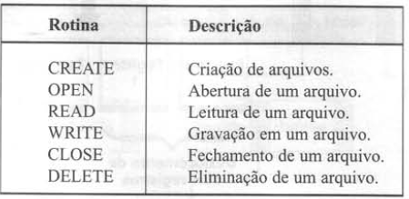
Operações de Entrada/Saída
Disponibiliza uma interface entre a aplicação e o dispositivo, para realizar as operações de E/S.

Slide 39
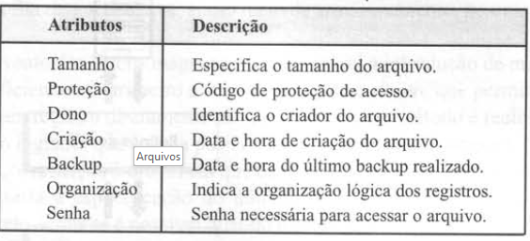
Atributos
São metadados dos arquivos, onde são gravados informações sobre os mesmos.

Slide 40
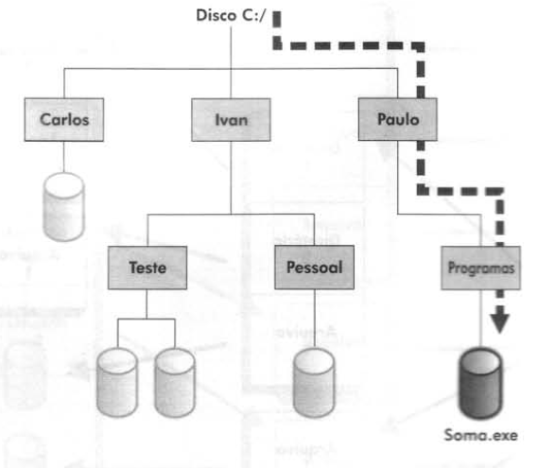
Diretórios
Na estrutura de árvore, foi estabelecido um path para o arquivo, mantendo sua unicidade.

Slide 41
Gerência de Alocação de espaço em disco

Slide 42
Alocação Contígua
Consiste em armazenar um arquivo em blocos sequencialmente dispostos no disco, localizando um arquivo através do endereço do primeiro bloco e sua extensão em blocos.
First-fit: Utiliza o primeiro segmento que possui tamanho suficiente localizado.
Best-fit: Seleciona o menor segmento livre com tamanho suficiente.
Worst-fit: Utiliza o maior espaço.

Slide 43
Alocação Encadeada
Utiliza uma lista encadeada para representar os próximos disponíveis, já que cada bloco aponta para o próximo, há fragmentação física mas ligados logicamente.

Slide 44
Alocação Indexada
Soluciona a limitação da encadeada de impossibilitar o acesso direto aos blocos dos arquivos, criando um bloco de índice que lista os blocos do arquivo.

Slide 45
Proteção de Acesso
Senha de Acesso: Libera acesso total ao arquivo, leitura e escrita, mediante senha.
Grupos de Usuários: Há 3 níveis de proteção:
Owner (dono)
Group (Grupo): Grupo o qual o dono pertence
All (Todos): Todos os integrantes do sistema
Dentro deste escopo pode ser dado permissão de leitura, escrita, execução e eliminação para estes 3 níveis.
Lista de Controle de Acesso:
Um arquivo possui uma lista de usuários com seus respectivos acessos, o sistema busca o usuário para conferir qual nível ele pode acessar.

Slide 46
Gerência de Dispositivos

Slide 47
Acesso ao subsistema de entrada e saída
São realizadas system calls de entrada/saída para que a aplicação possa se comunicar com os devices com mais facilidade e segurança.

Slide 48
Device Drivers
Ou somente driver, tem como função implementar a comunicação do subsistema de E/S através de controladores.
O Subsistema de E/S liga todos os dispositivos enquanto que os drivers trata de seus aspectos particulares.

Slide 49
Controladores
Componentes de hardware que manipulam diretamente os dispositivos de E/S, sendo a ponte entre os drivers e o dispositivo diretamente, tendo memória e registradores próprios para esta implantação.

